Slide 1
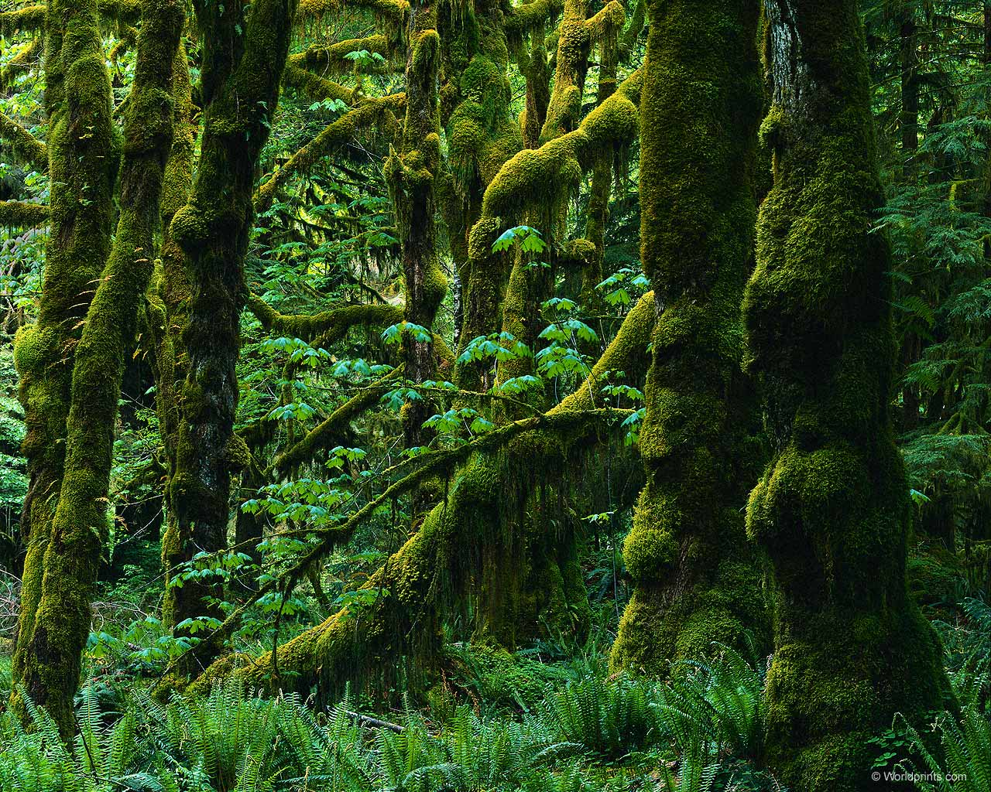
Сокращение площади лесов
Выполнили студентки гр. Г-11:
Цалко М., Лахардова В.

Slide 2
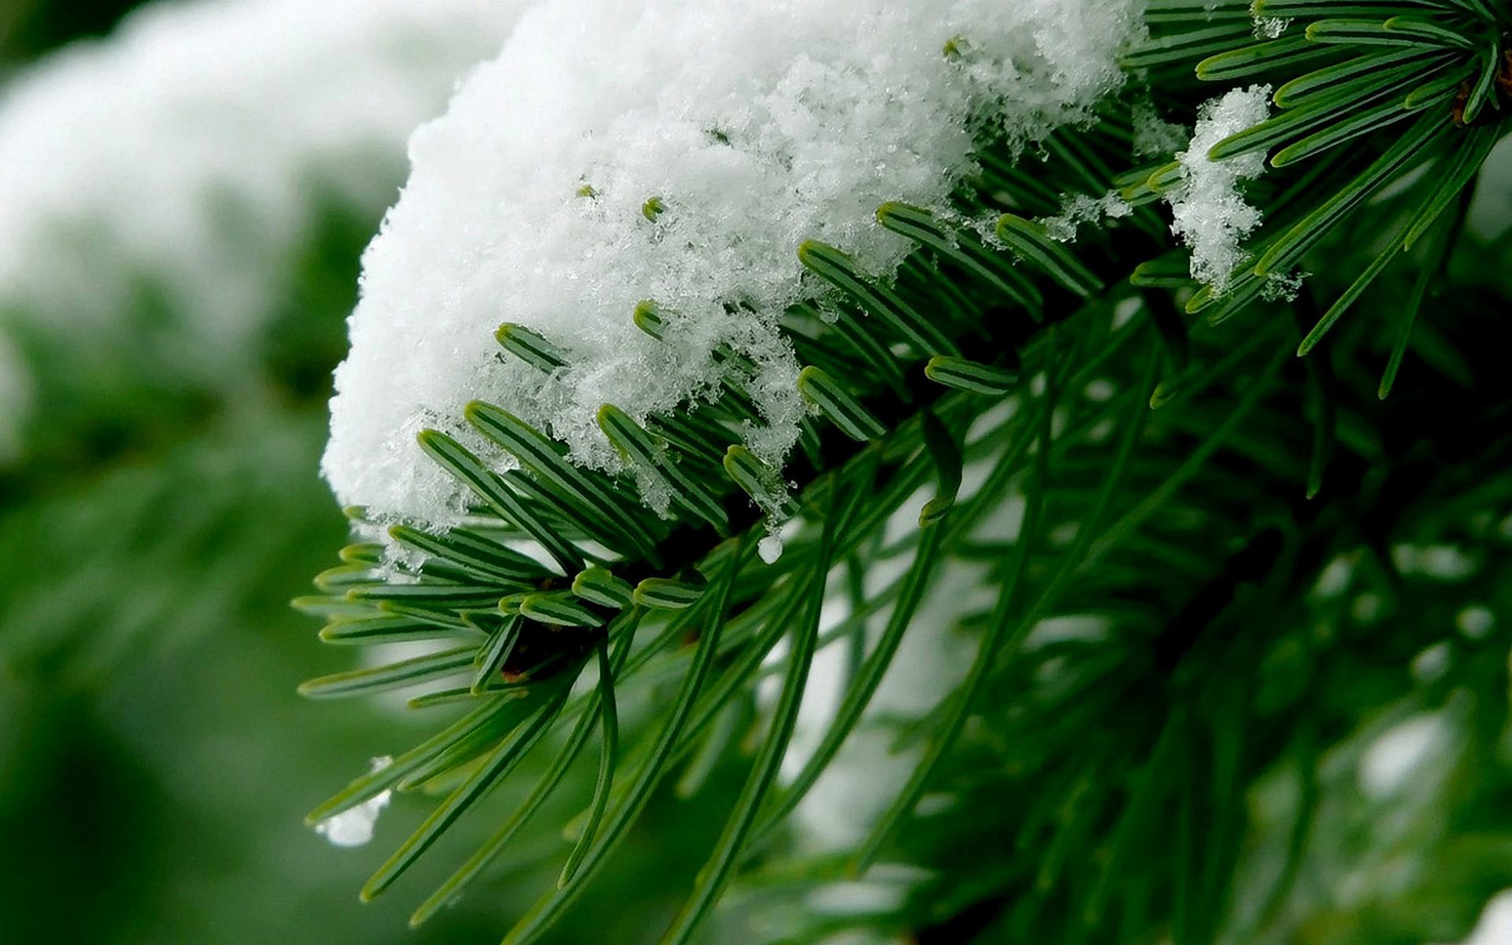
Леса – это «лёгкие» нашей планеты, бесценное богатство. Однако истребление лесов на сегодняшний момент достигло колоссальных масштабов!

Slide 3
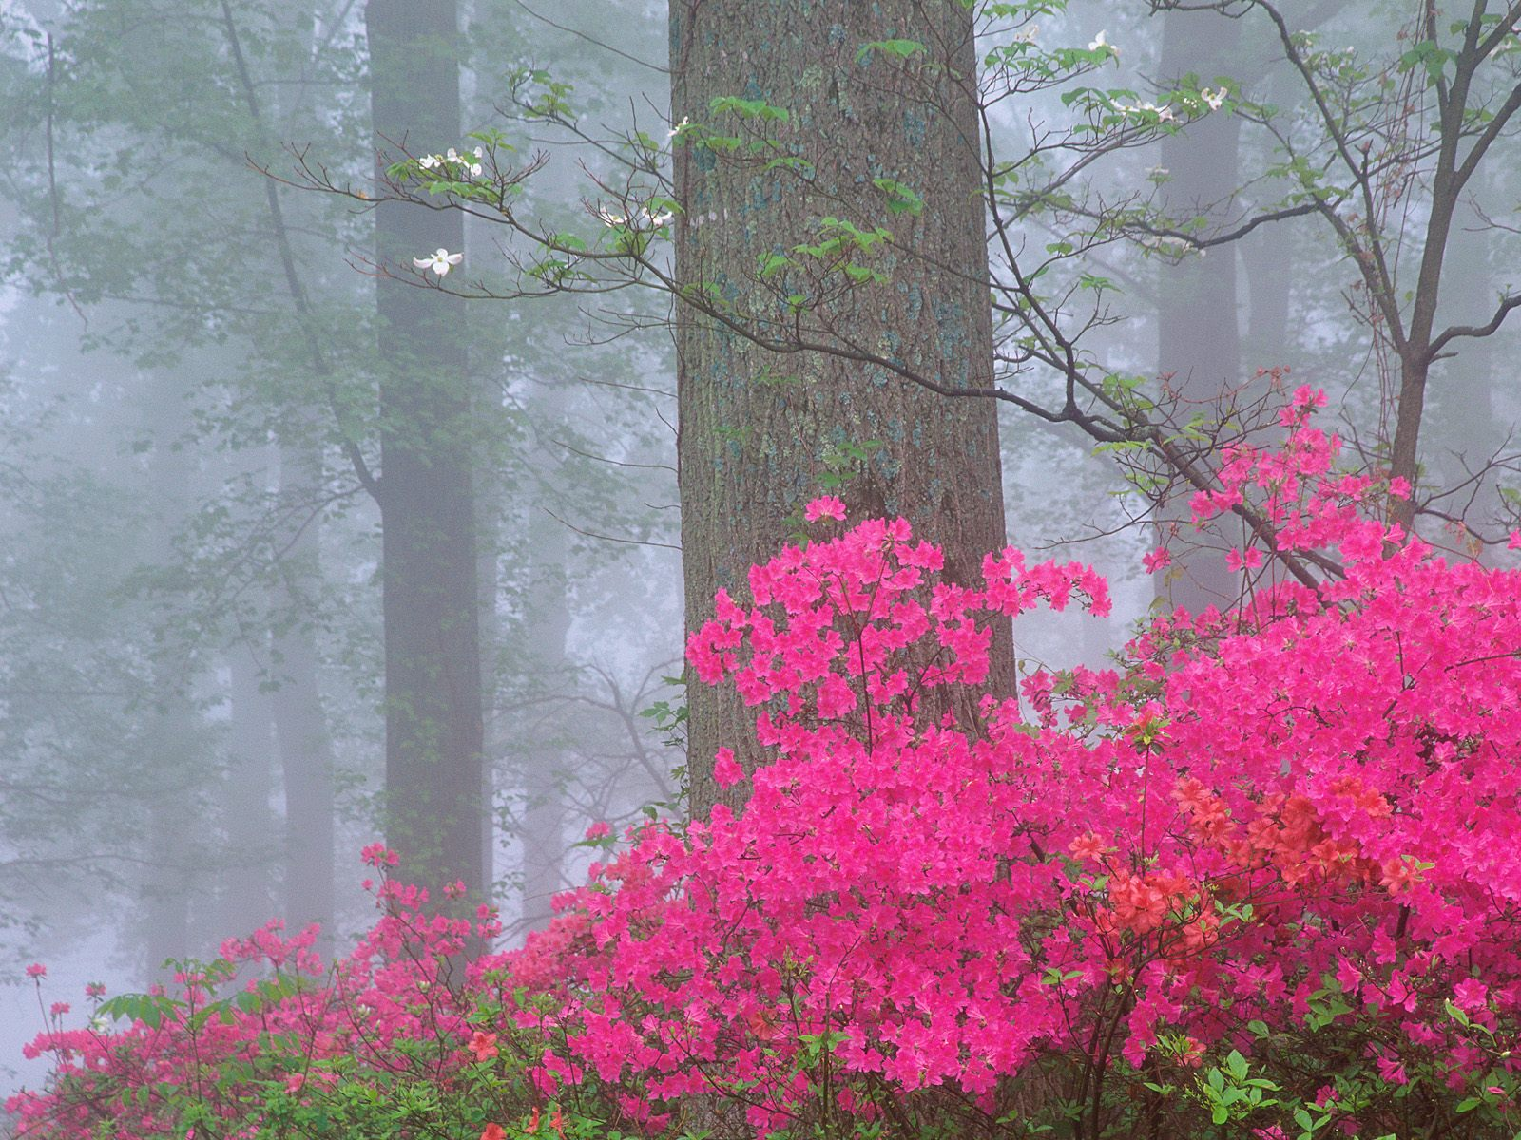
Биосферное значение леса:
Обеспечивают устойчивое развитие биосферы
Деревья увлажняют воздух и смягчают климат
Служит пристанищем для животных и растений
Задерживает пыль, очищает воду при испарении, снижает шум, понижает вредность ядовитых химических загрязнений
Снабжает древесиной, топливом, каучуком, ягодами, грибами, орехами, лекарствами
Являются естественной защитой почвы

Slide 4
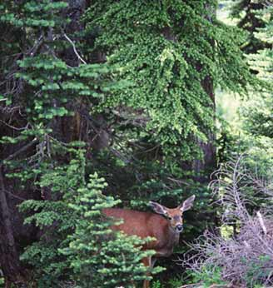
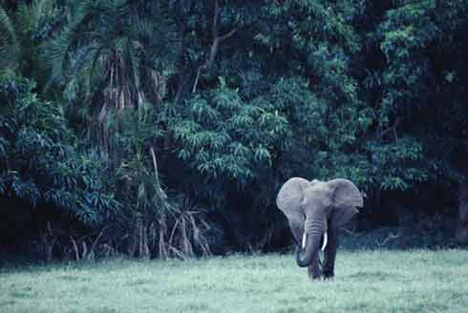
Лесные ресурсы мира
Лесные пояса мира
Северный лесной пояс
Южный лесной пояс
Леса умеренного пояса
Влажные экваториальные
и переменно-влажные леса
50 %
50 %

Slide 5
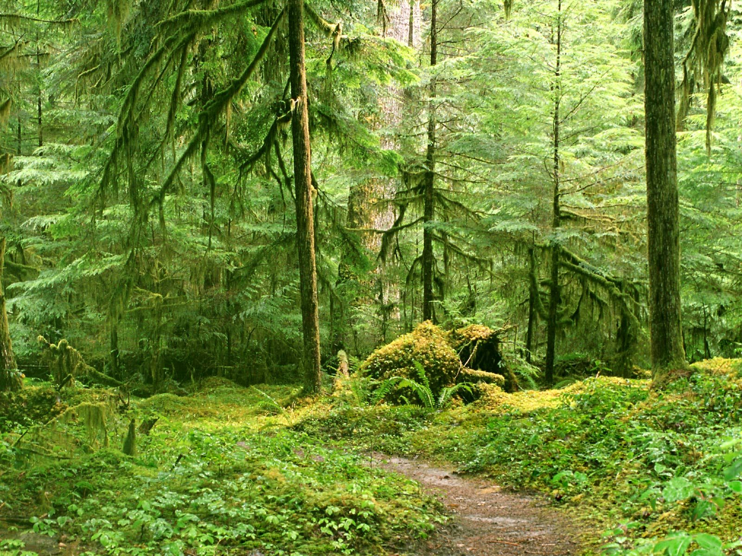
Лесные ресурсы мира
Крупнейшие страны мира
по площади лесов
( млн. га )
Лесистость территории по регионам мира
( % )

Slide 6
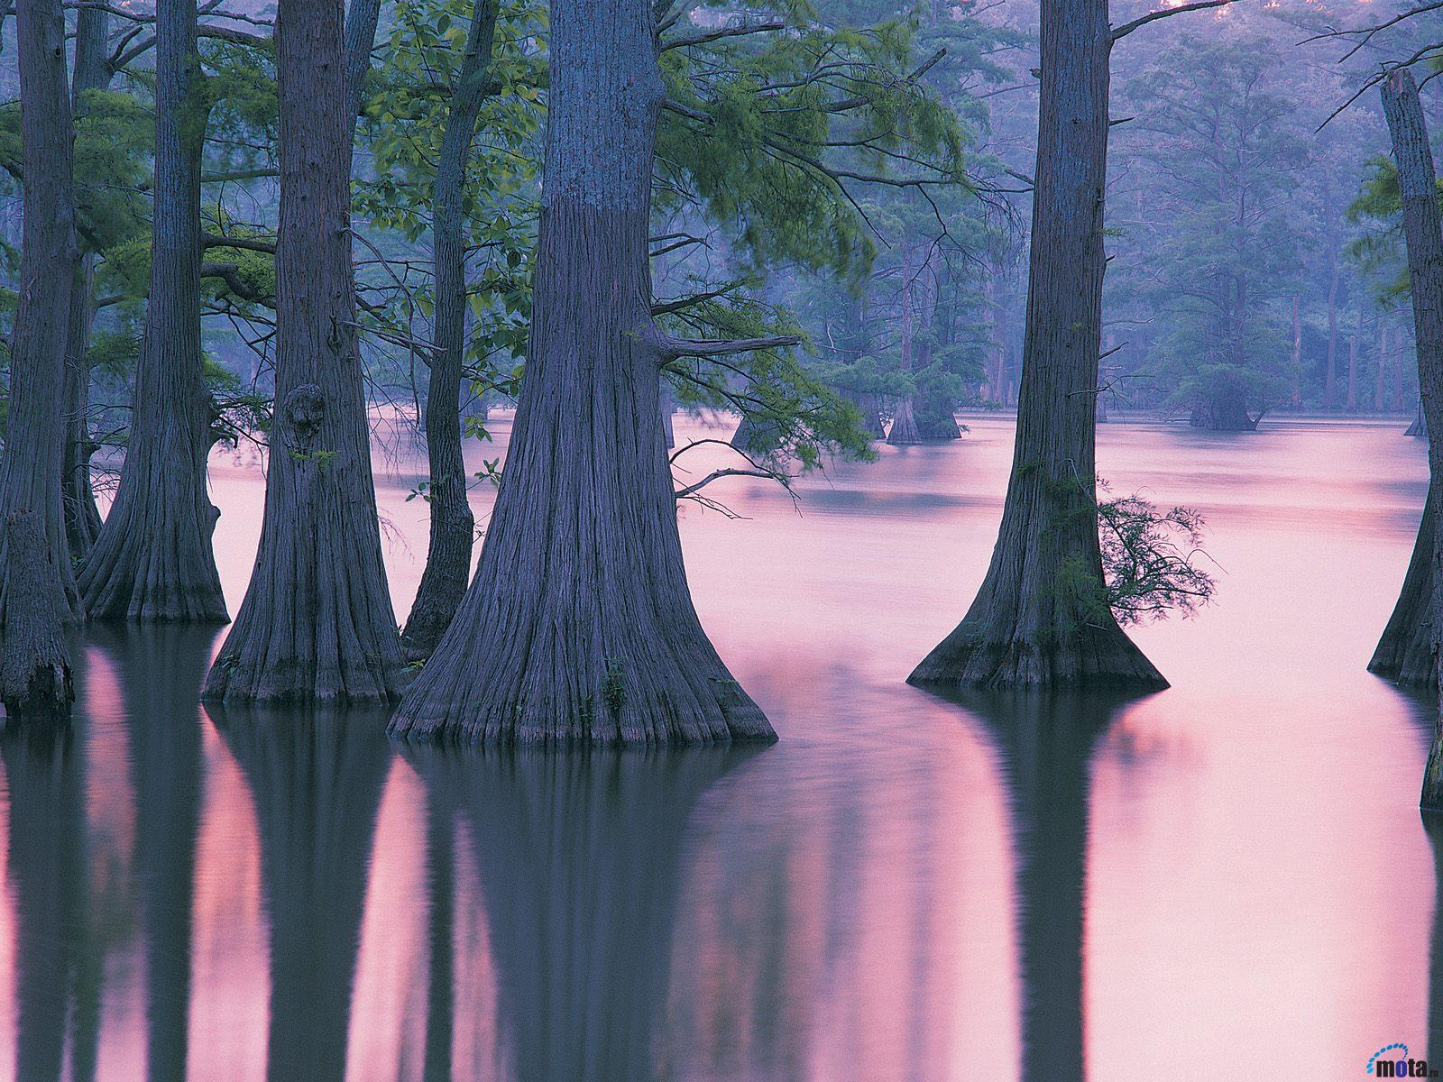
Проблемы использования:
Огромные масштабы
вырубки лесов
Отсутствие лесовосстановительных
работ в России
и в развивающихся странах.
Нерациональное использование
лесных ресурсов
50 % вырубленного леса
в развивающихся странах
идёт на дрова
Сокращение площади лесов
Проблема сокращения лесов!

Slide 7
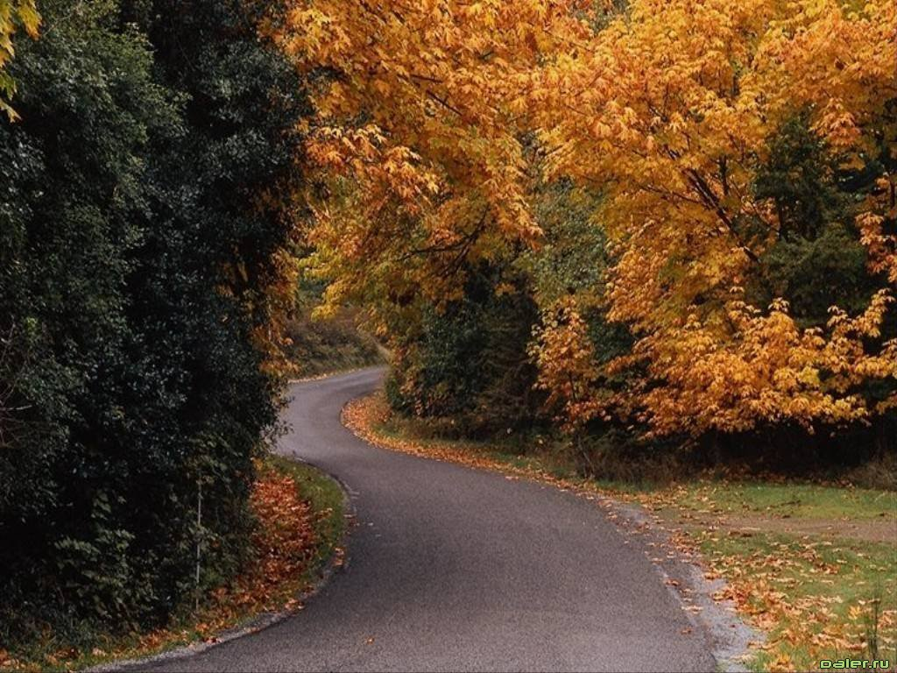
Причины исчезновения лесов:
Развитие промышленности
Развитие сельского хозяйства
Незаконная вырубка
Воздействие химического загрязнения атмосферы
Опустынивание
Пожары

Slide 8
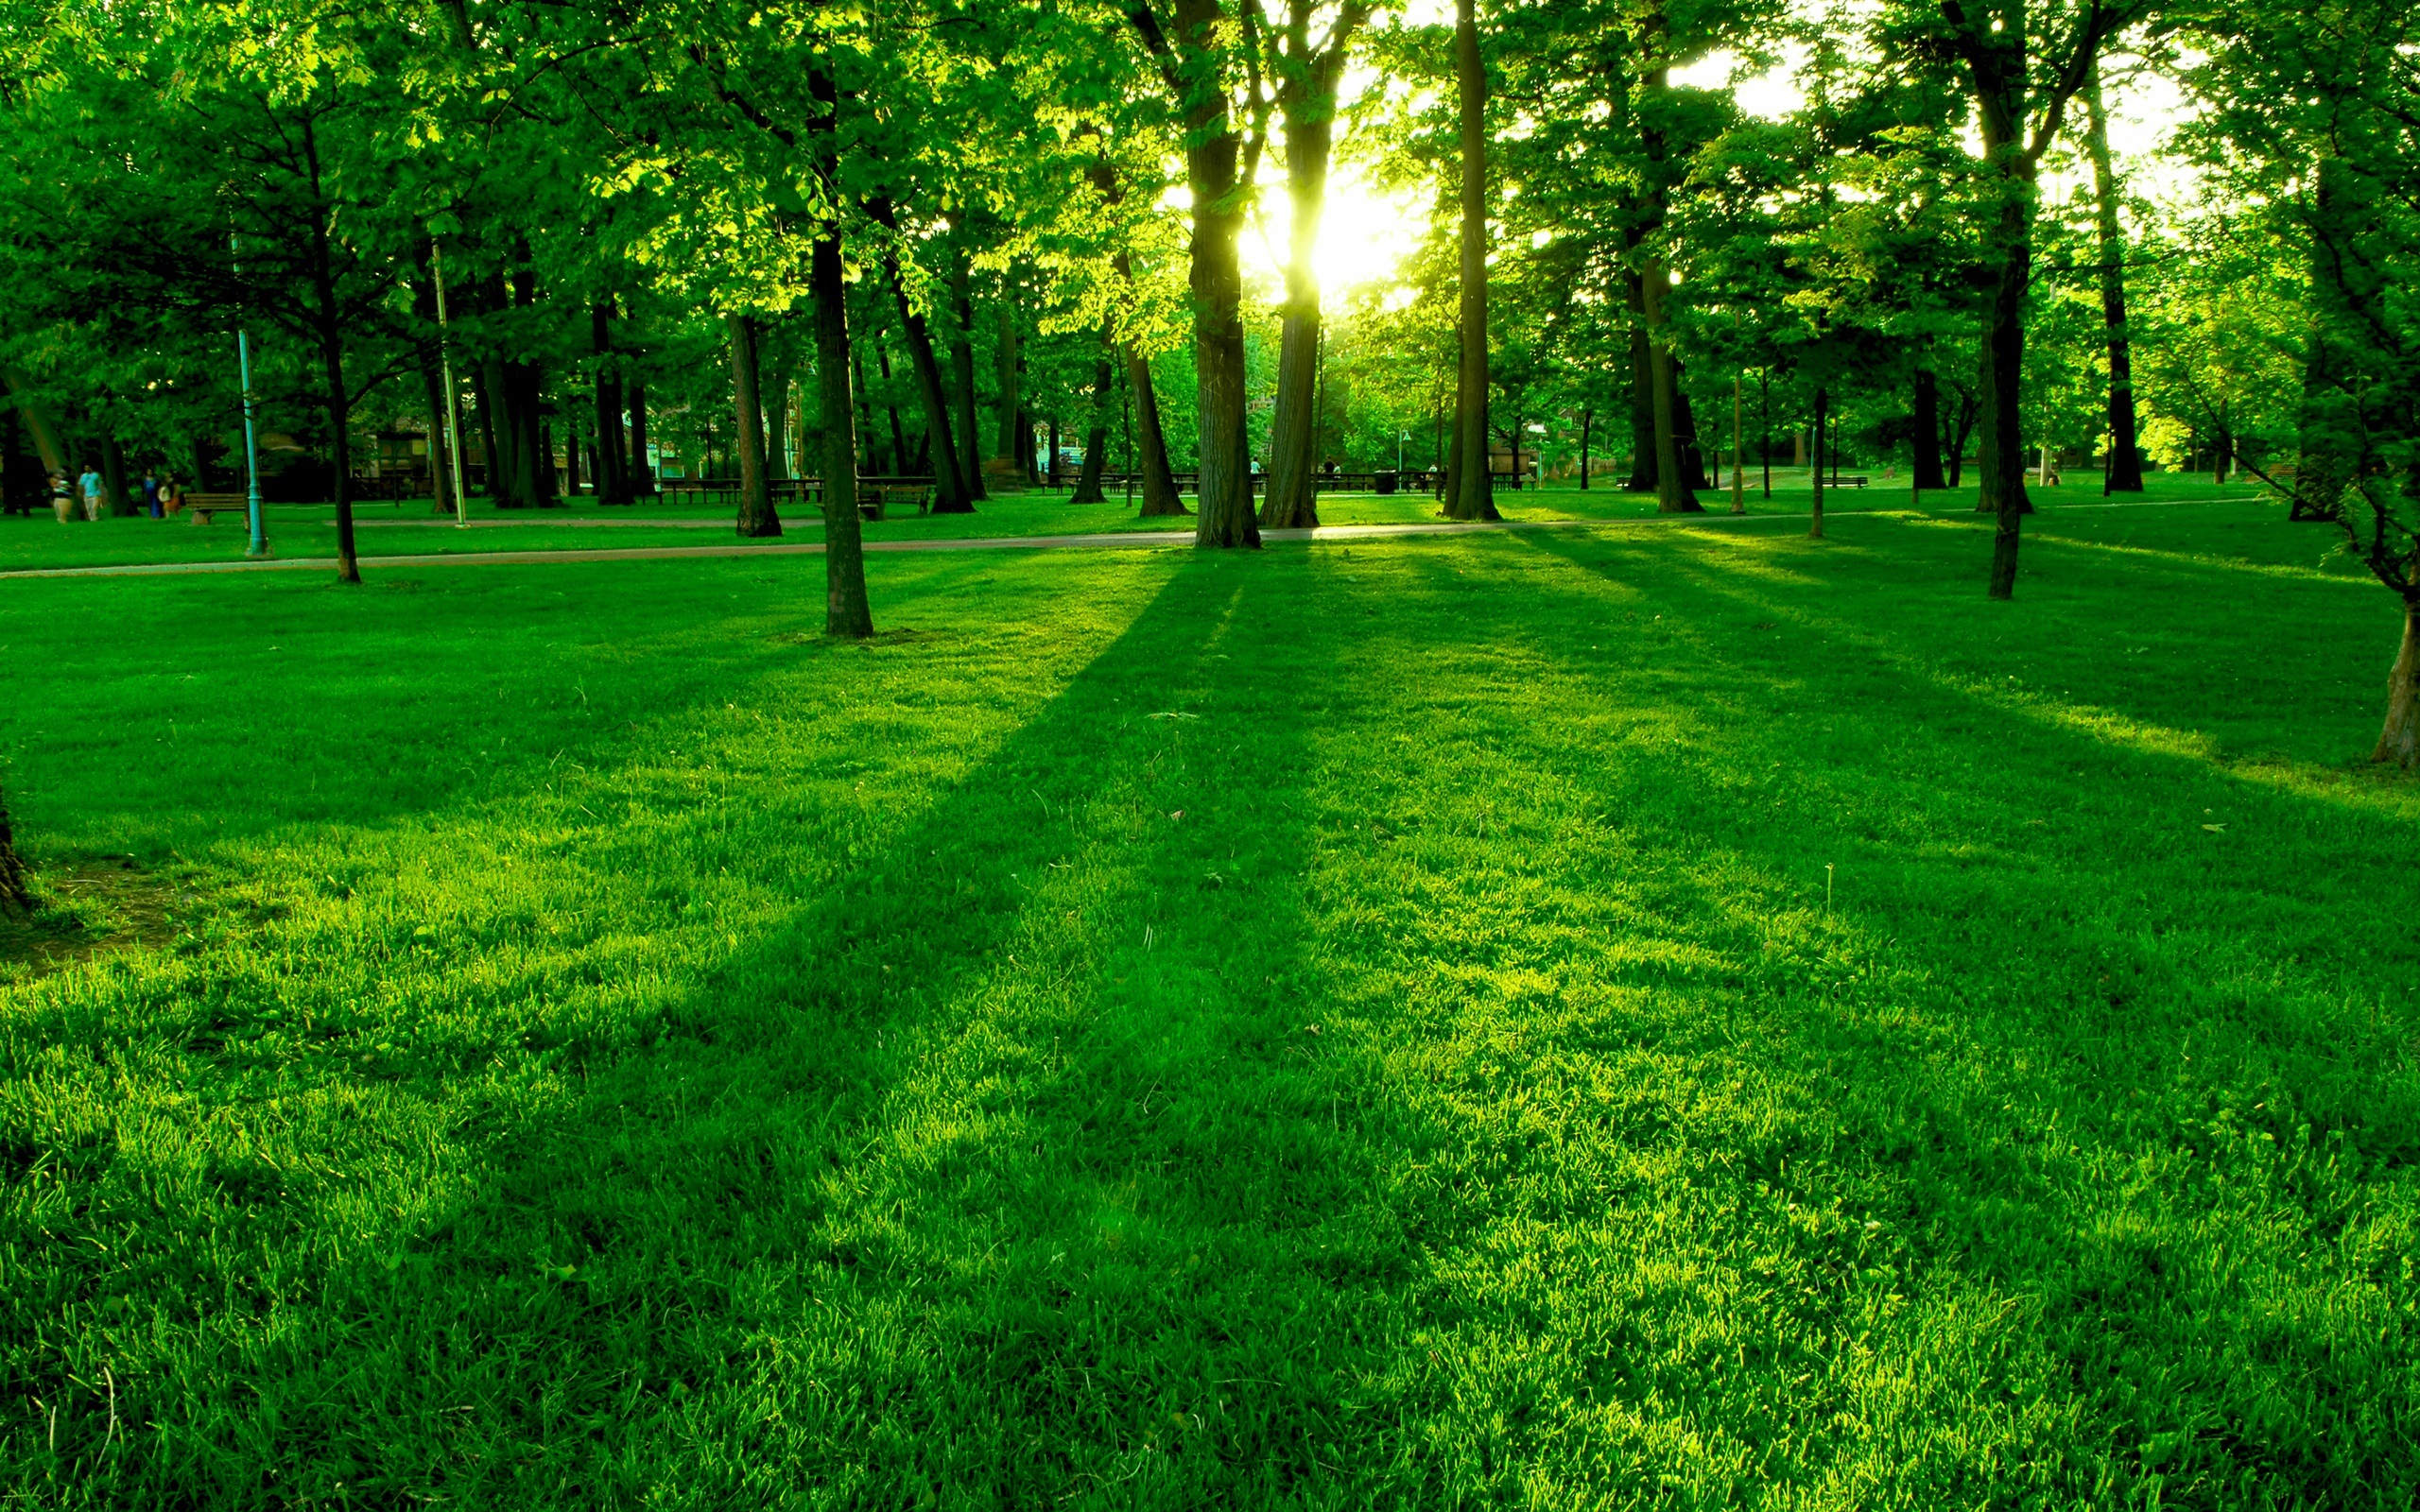
Тропические леса – кладовая планеты
30% от площади суши составляют лесные массивы
14% из них – тропические леса! (2011 год)
Тропические леса – это лёгкие планеты:
в день 1 га леса поглощает 240 кг CO₂ и выделяет 200 кг О₂
Увлажняют воздух и смягчают климат всей планеты

Slide 9
Процент тропических лесов от общей площади лесных массивов мира
За последние 100 лет площадь тропических лесов сократилась в 2 раза!

Slide 10
Скорость уничтожения тропических лесов – 1,25 % ежегодно:
В Африке
В Латинской Америке

Slide 11
Потеря тропических лесов в Африке – 5 млн. га в год в Латинской Америке – 6 млн. га в год!

Slide 12
Хвойными лесами богаты:
Россия
Канада
США

Slide 13
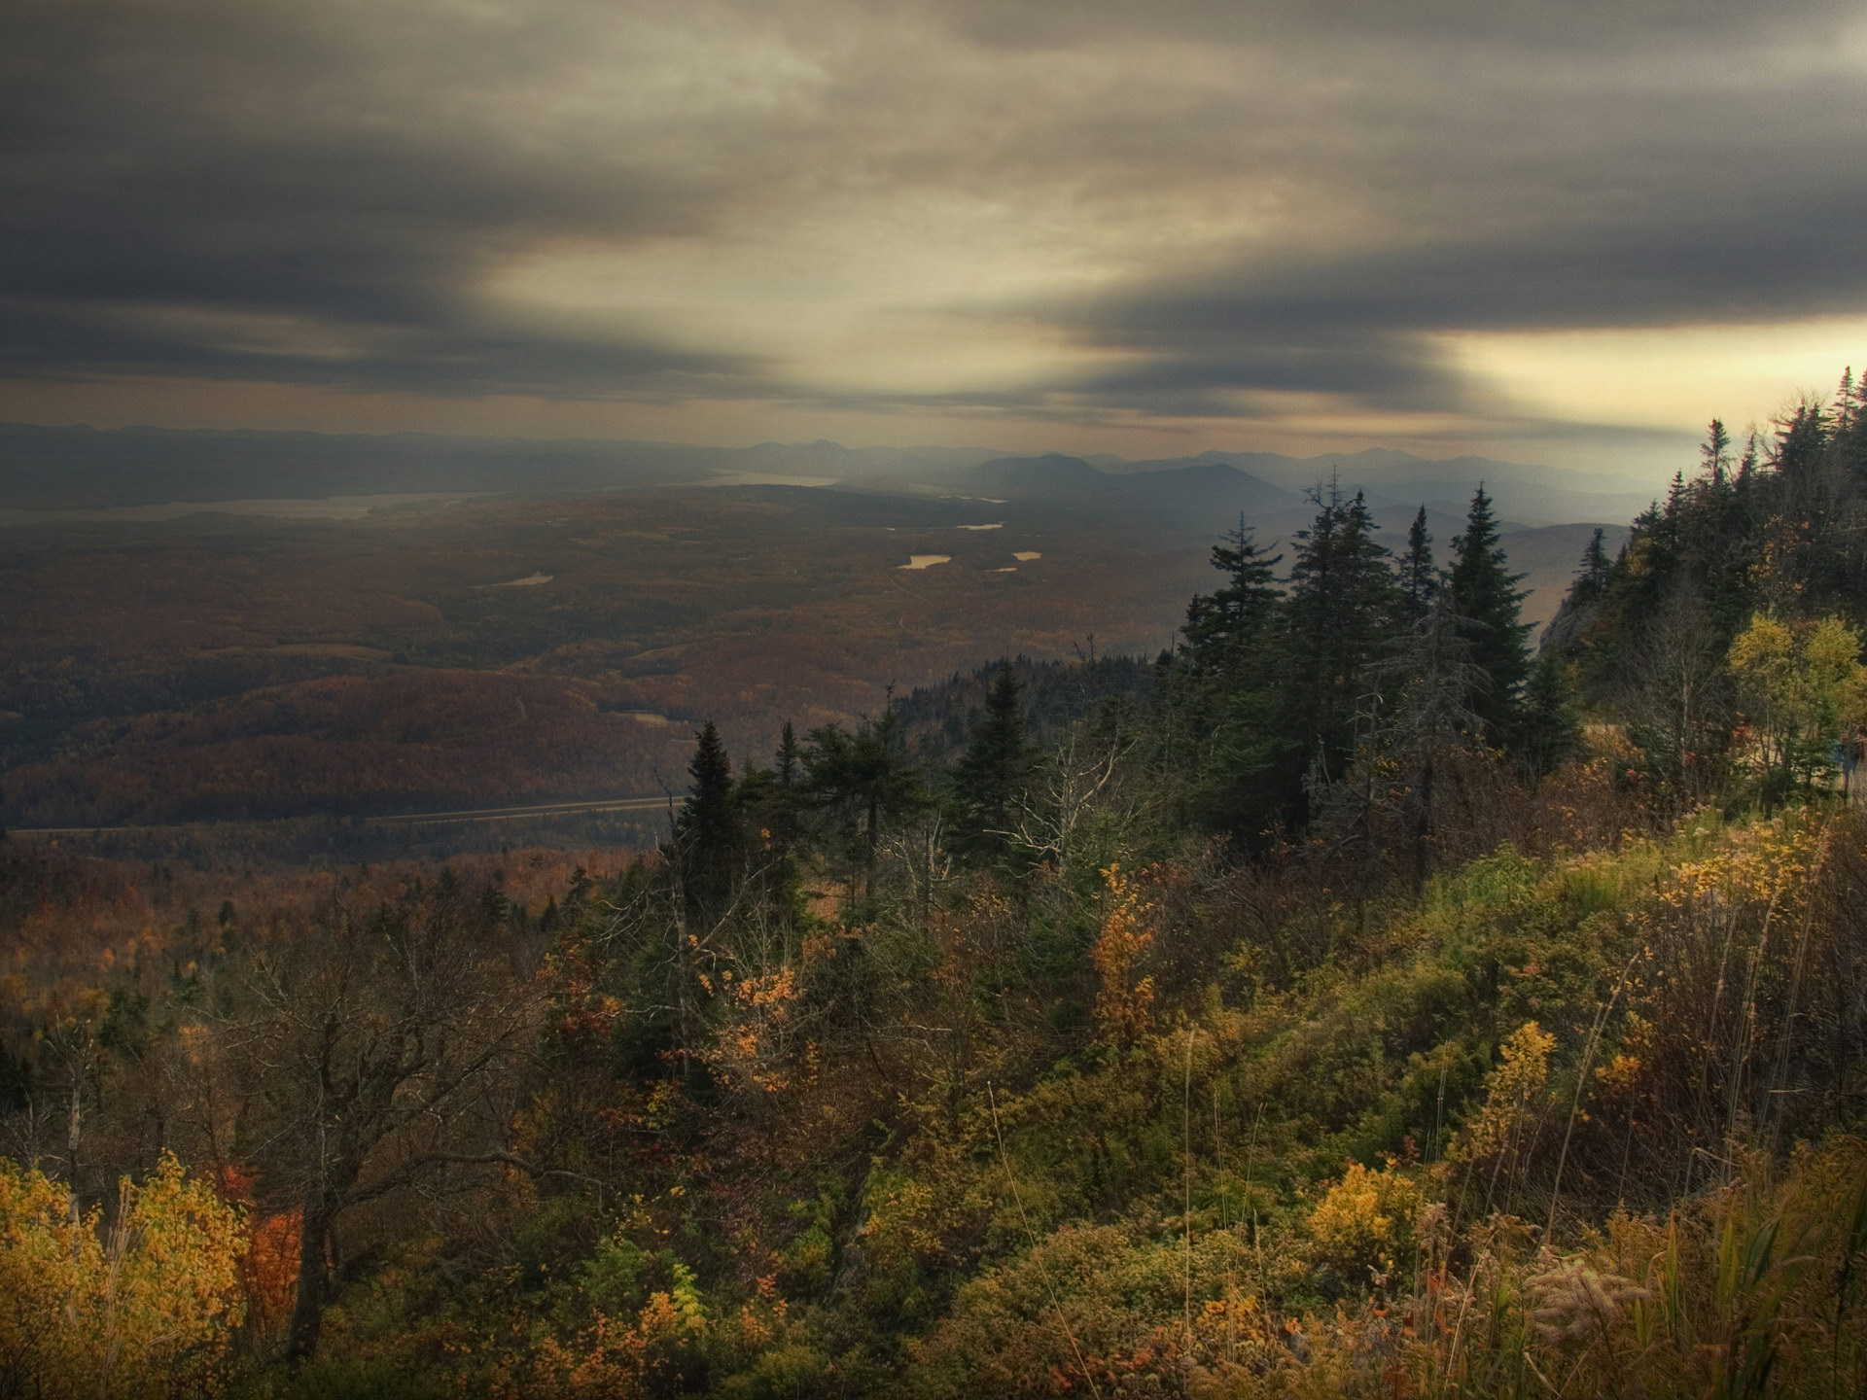
Причины появления искусственно насаженных лесов:
Сокращение лесных площадей
Деградация лесов
Обезлесение

Slide 14
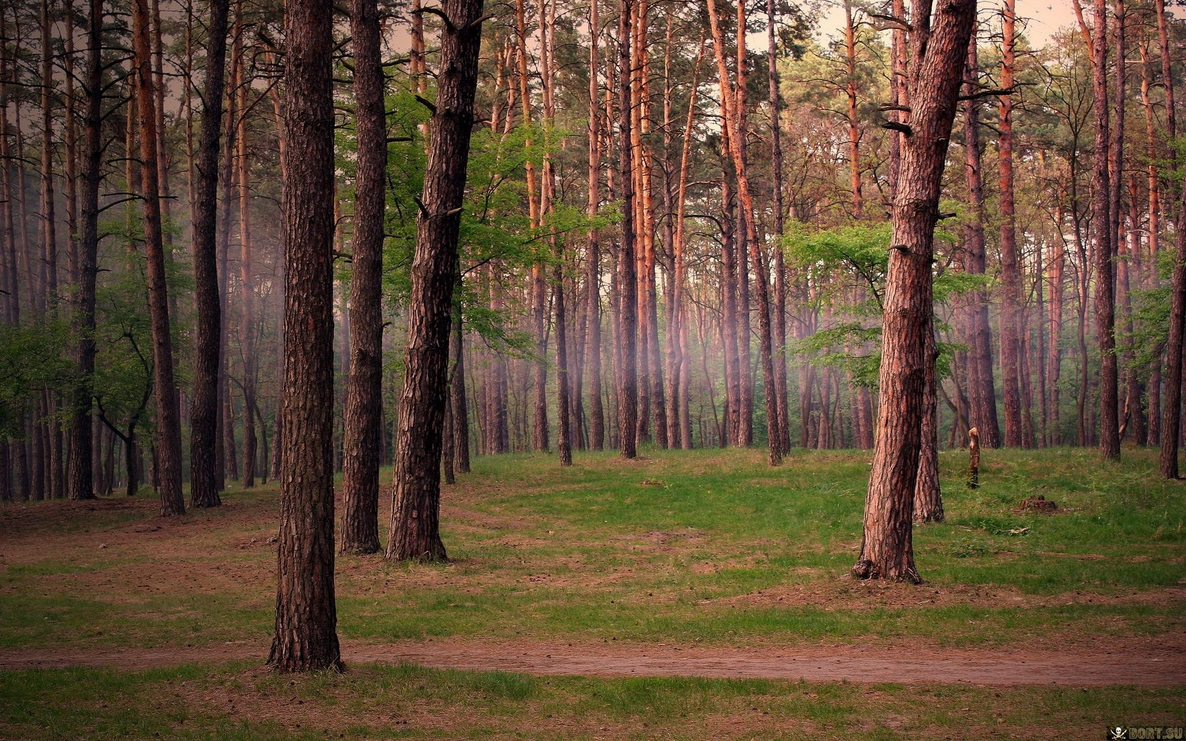
Следствия появления искусственных лесов:
Меньшее биологическое разнообразие
Появление редколесья

Slide 15
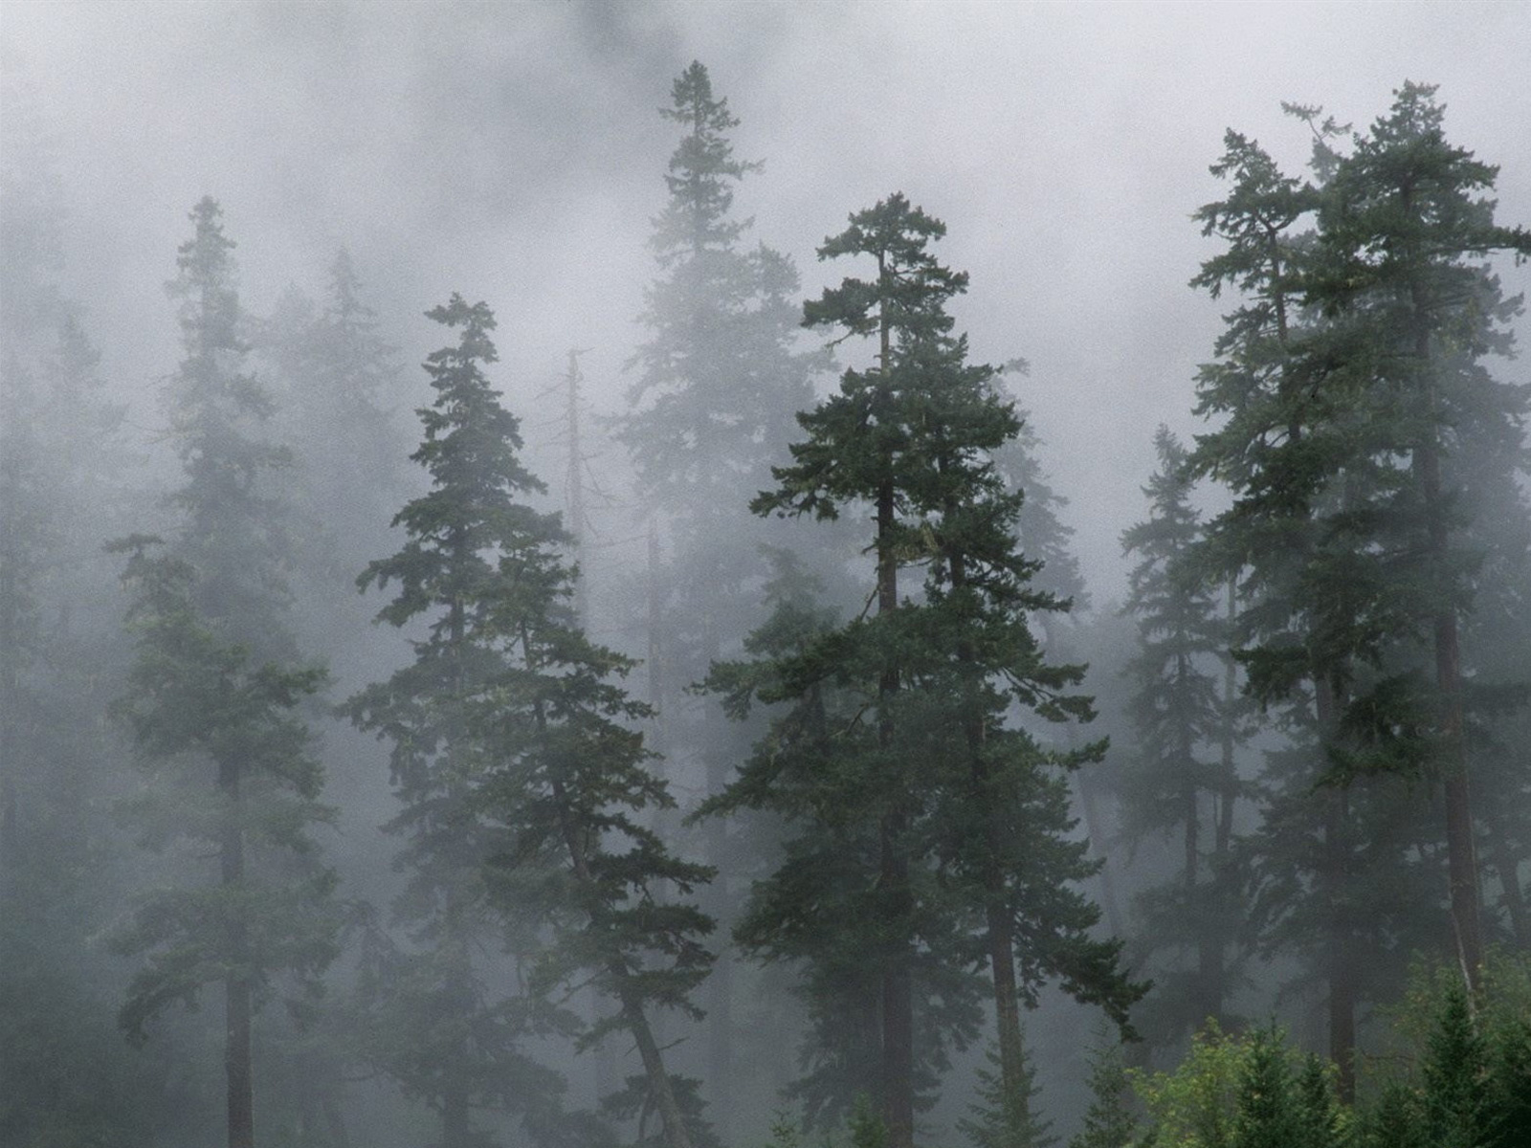
Вывод:
Необходимо проводить масштабные мероприятия по охране лесов, т.к. уничтожение лесов может привести к глобальной экологической катастрофе.
Контроль за незаконной вырубкой.
Профилактика лесных пожаров.
Посадка деревьев и лесовосстановительные работы.
Уход за лесными насаждениями.
Повышение экологической культуры всех людей в использовании лесных богатств

